Slide 1


A18 - PHÁT TRIỂN VÀ BẢO MẬT ỨNG DỤNG ANDROID KOTLIN
ĐẠI HỌC QUỐC GIA TP.HCM
TRƯỜNG ĐẠI HỌC CÔNG NGHỆ THÔNG TIN
NT213.P11.ANTT
Nhóm 11

Slide 2
NỘI DUNG BÁO CÁO
1. THÔNG TIN CHUNG 2. KHAI THÁC VÀ CẢI TIẾN CÁC LỖ HỔNG 3. TỔNG KẾT

Slide 3
1 THÔNG TIN CHUNG

Slide 4
THÔNG TIN CHUNG
- Mục tiêu của dự án Goatlin: Phát hiện, vá các lỗ hổng bảo mật và hoàn thiện một ứng dụng Android bằng ngôn ngữ Kotlin.
- Nhiệm vụ chính: Dự án tạo ra một ứng dụng mobile với các lỗ hổng bảo mật cố ý để sinh viên có thể hiểu rõ các rủi ro tiềm ẩn khắc phục chúng
- Những gì đã đạt được: gồm những việc đã đề cập ở giữa kỳ và các công việc sau:
+ Fix được các lỗ hổng trong Top 10 OWASP Mobile 2016
+ Cải tiến các tính năng bảo mật trong app
+ Cải tiến được trải nghiệm người dùng UI/UX
+ Deploy thành công Server với HTTPS và cấu hình Security Rule cho máy chủ

Slide 5

GUI
CẢI TIẾN TRẢI NGHIỆM NGƯỜI DÙNG TRONG APP

Slide 6
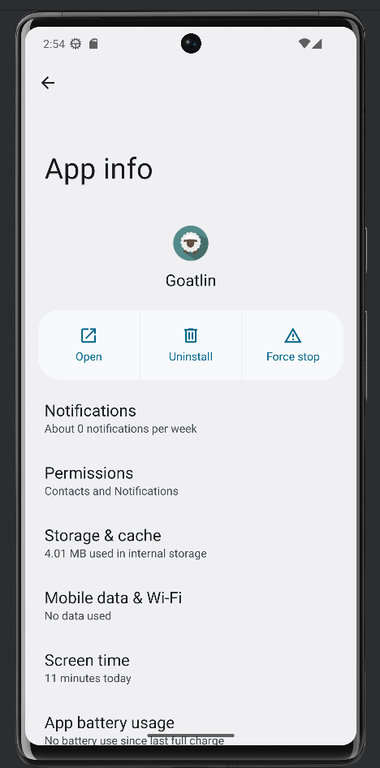


Slide 7
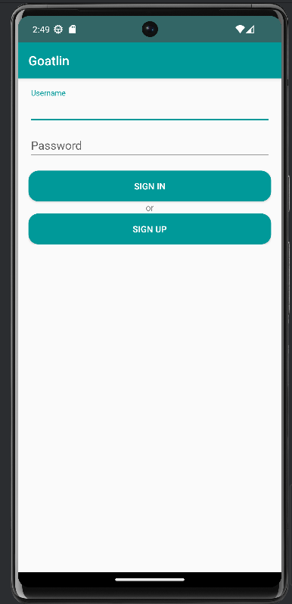
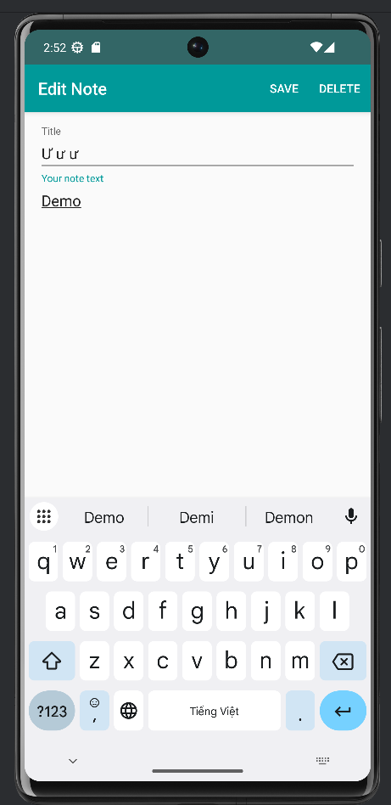
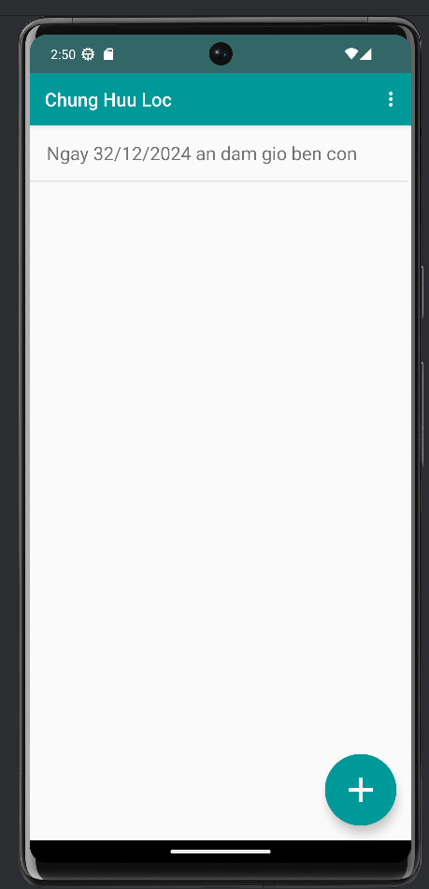

Slide 8
2 KHAI THÁC VÀ CẢI TIẾN CÁC LỖ HỔNG

Slide 9
ANDROID KEYSTORE
Android KeyStore là một thành phần bảo mật quan trọng trong hệ điều hành Android, được thiết kế để lưu trữ và quản lý các khóa mã hóa một cách an toàn. Nó bảo vệ các khóa khỏi việc bị đánh cắp hoặc bị lộ bằng cách sử dụng cả biện pháp bảo mật phần mềm và phần cứng (nếu có).

Slide 10
ĐẶC ĐIỂM CHÍNH
Lưu trữ khóa an toàn:
- Không thể bị xuất trực tiếp bởi ứng dụng hoặc hệ thống, chỉ có thể được sử dụng thông qua các API của KeyStore.
- Hạn chế truy cập trái phép vào khóa.
Hỗ trợ phần cứng bảo mật: Trên các thiết bị hỗ trợ Trusted Execution Environment (TEE) hoặc Secure Element (SE), Android KeyStore lưu trữ khóa trong một môi trường bảo mật độc lập với hệ điều hành chính.
Bảo mật sinh trắc học: KeyStore tích hợp với các phương thức xác thực sinh trắc học (vân tay, khuôn mặt) để xác thực người dùng trước khi sử dụng khóa.

Slide 11
ĐẶC ĐIỂM CHÍNH
- Lưu trong phần cứng (Hardware-Backed KeyStore):
+ Khóa lưu trong phần cứng bảo mật như Trusted Execution Environment (TEE) hoặc Secure Element (SE).
+ Bảo mật cao: Khóa không thể bị trích xuất, bảo vệ trước tấn công vật lý và side-channel.
+ Hiệu năng tốt: Thao tác mã hóa/giải mã thực hiện trực tiếp trên phần cứng.
- Lưu trong phần mềm (Software-Backed KeyStore):
+ Khóa lưu trong bộ nhớ hệ điều hành và được bảo vệ bởi SELinux.
+ Bảo mật thấp hơn: Dễ bị trích xuất nếu thiết bị bị root hoặc bị tấn công.
+ Hiệu năng thấp hơn: Mọi thao tác thực hiện qua phần mềm thay vì phần cứng
Notes:
SELinux là gì?
SELinux (Security-Enhanced Linux) là một hệ thống kiểm soát truy cập bắt buộc (Mandatory Access Control - MAC) được tích hợp vào nhân Linux nhằm tăng cường bảo mật. Nó được phát triển bởi Cơ quan An ninh Quốc gia Hoa Kỳ (NSA).
Đặc điểm của SELinux
Kiểm soát truy cập dựa trên chính sách:
SELinux thực thi các chính sách bảo mật chi tiết, quy định quyền truy cập của các ứng dụng, quy trình và người dùng vào các tài nguyên trên hệ thống.
Chính sách quy định rõ ai hoặc chương trình nào được phép làm gì trên tập tin, thư mục, cổng mạng hoặc thiết bị.
Kiểm soát truy cập bắt buộc (MAC):
Khác với kiểm soát truy cập tùy ý (Discretionary Access Control - DAC), nơi người dùng có toàn quyền kiểm soát tập tin mình sở hữu, SELinux áp dụng chính sách toàn hệ thống, không thể bị vượt qua bởi người dùng thông thường.
Cơ chế cách ly:
SELinux cô lập các tiến trình và dịch vụ, giảm thiểu thiệt hại nếu một dịch vụ bị xâm phạm.
Cách SELinux bảo vệ khóa trong Android Keystore
Lưu trữ khóa trong bộ nhớ hệ điều hành:
Nếu thiết bị không hỗ trợ phần cứng bảo mật, Android Keystore lưu khóa trong bộ nhớ do SELinux quản lý.
SELinux đảm bảo rằng chỉ những ứng dụng và quy trình được cấp quyền đặc biệt mới có thể truy cập vào các khu vực lưu trữ khóa.
Bảo vệ chống lại tấn công:
SELinux chặn các quy trình độc hại, kể cả khi thiết bị bị root, nếu chúng không tuân thủ chính sách bảo mật.
Ngay cả quản trị viên cũng không thể vượt qua chính sách SELinux.
Lợi ích của SELinux
Ngăn chặn tấn công leo thang đặc quyền:
Một ứng dụng bị xâm nhập không thể truy cập các tài nguyên ngoài quyền hạn được cấp.
Bảo mật dữ liệu nhạy cảm:
Các tài nguyên lưu trữ khóa, dữ liệu người dùng được cách ly hiệu quả.
Bảo vệ hệ thống:
Giảm thiểu thiệt hại từ các lỗ hổng bảo mật trong ứng dụng hoặc kernel.
SELinux là thành phần bảo mật quan trọng trên Android, đảm bảo rằng các khóa lưu trong Keystore được cách ly và an toàn ngay cả trong môi trường phần mềm.

Slide 12
PREFERENCEHELPER
Lớp PreferenceHelper là một lớp hỗ trợ lưu trữ và truy xuất dữ liệu trong ứng dụng Android thông qua SharedPreferences.

Slide 13
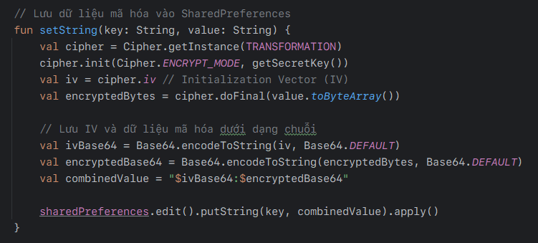
HÀM SETSTRING

Slide 14
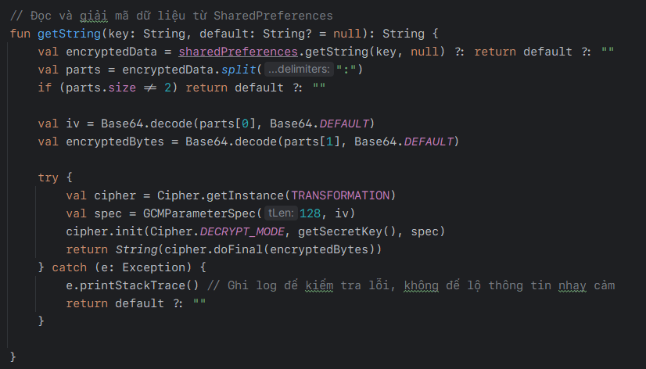
HÀM GETSTRING

Slide 15
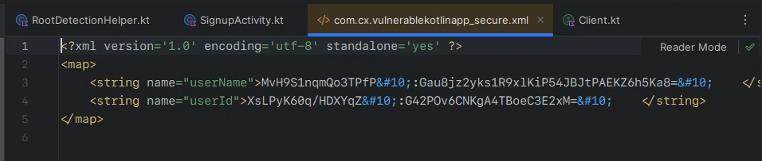
KẾT QUẢ

Slide 16
M-1
IMPROPER PLATFORM USAGE (SỬ DỤNG NỀN TẢNG KHÔNG ĐÚNG CÁCH)

Slide 17
PHÂN TÍCH
- Lỗ hổng Improper Platform Usage xuất hiện do việc cấu hình sai các Content Providers.
- Content Providers là một thành phần quan trọng trong hệ thống Android để chia sẻ dữ liệu giữa các ứng dụng.

Slide 18
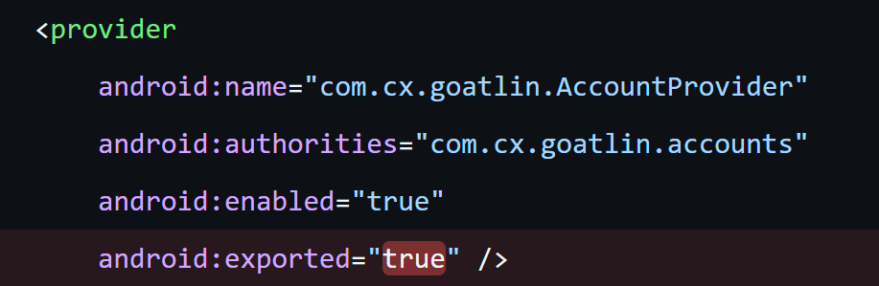
PHÂN TÍCH
AccountProvider trong file AndroidManifest được khai báo với thuộc tính exported="true“, cho phép mọi ứng dụng trên thiết bị truy cập vào.

Slide 19
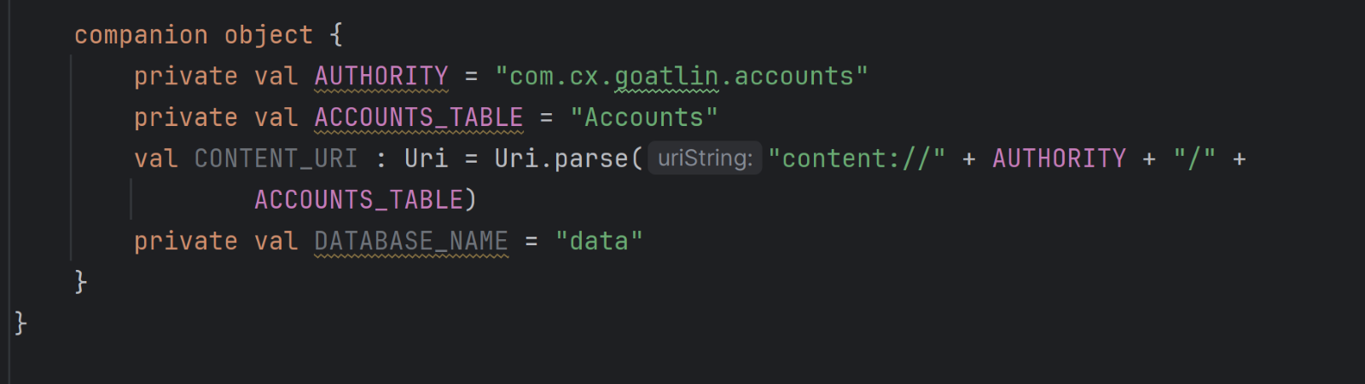
PHÂN TÍCH
Lớp AccountProvider.kt cho thấy Content URI được định nghĩa như sau:

Slide 20
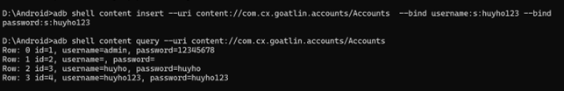
PHÂN TÍCH
Kẻ tấn công có thể sử dụng công cụ adb để thực hiện truy vấn hoặc chèn dữ liệu trái phép vào Content Provider này.

Slide 21
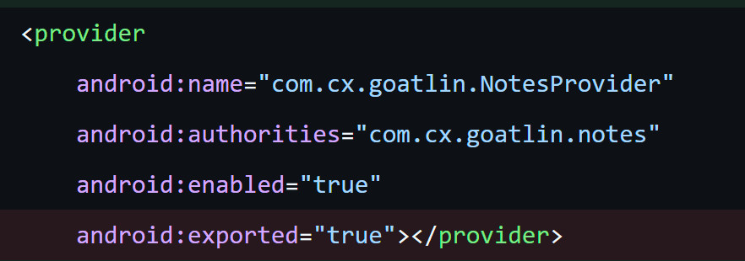
PHÂN TÍCH
NotesProvider cũng được khai báo với exported="true", dẫn đến nguy cơ rò rỉ dữ liệu từ các ghi chú của người dùng.

Slide 22

PHÂN TÍCH
Dữ liệu có thể bị truy vấn thông qua Content URI được định nghĩa trong lớp NotesProvider.

Slide 23
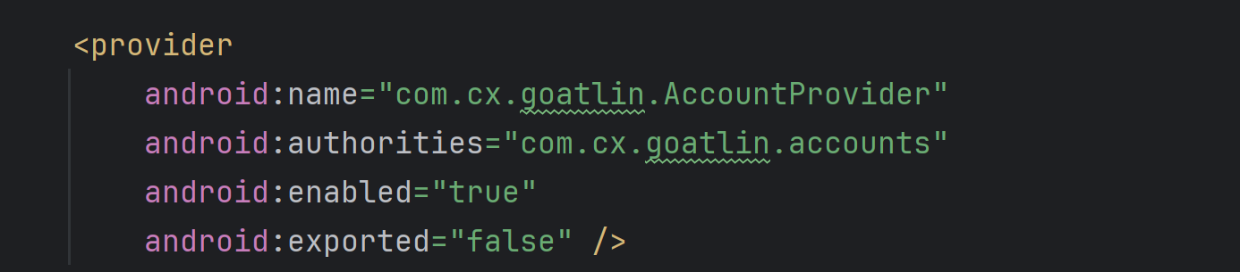
CẢI TIẾN
Cấu hình lại Content Providers bằng cách đặt thuộc tính exported về false để ngăn chặn truy cập từ các ứng dụng bên ngoài.

Slide 24
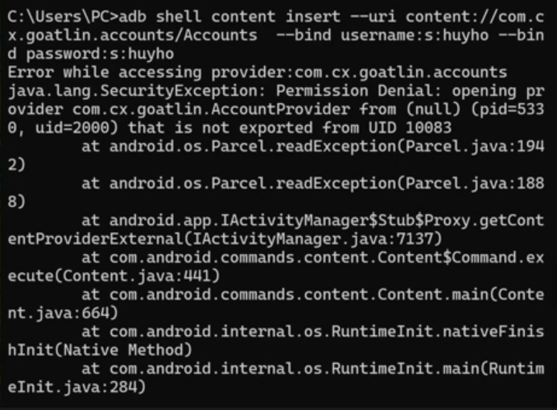
CẢI TIẾN

Slide 25
TÁC DỤNG
Đặt exported="false" giúp ngăn chặn các ứng dụng khác truy cập trái phép.
Loại bỏ nguy cơ rò rỉ thông tin đăng nhập.
Ngăn chặn việc chèn dữ liệu trái phép, đảm bảo tính toàn vẹn của hệ thống.
Tăng cường khả năng mở rộng với cấu hình bảo mật chặt chẽ.

Slide 26
KẾT LUẬN
Lỗ hổng Improper Platform Usage trong Goatlin được khắc phục bằng cách:
Cấu hình lại Content Providers.
Bổ sung xác thực và mã hóa dữ liệu.
Những cải tiến này giúp:
Bảo vệ dữ liệu người dùng.
Hệ thống tuân thủ các tiêu chuẩn bảo mật cao.
Giảm thiểu các nguy cơ tấn công và rò rỉ dữ liệu.

Slide 27
M-2
INSECURE DATA STORAGE (LƯU TRỮ DỮ LIỆU KHÔNG AN TOÀN)

Slide 28
PHÂN TÍCH
Hàm createAccount trong class DatabaseHelper dùng để tạo 1 tài khoản và lưu vào local.
Hàm này lưu thẳng plaintext vào cơ sở dữ liệu mà không thông qua phương thức mã hoá nào để bảo vệ tài khoản user.

Slide 29
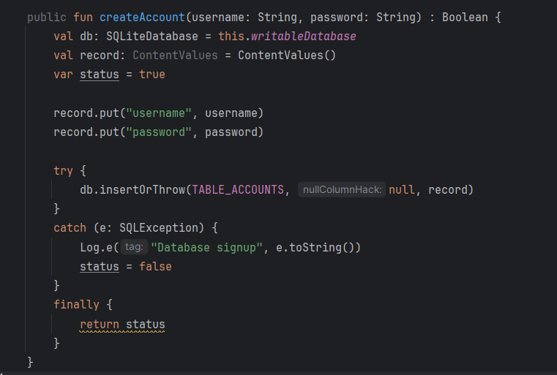
PHÂN TÍCH

Slide 30
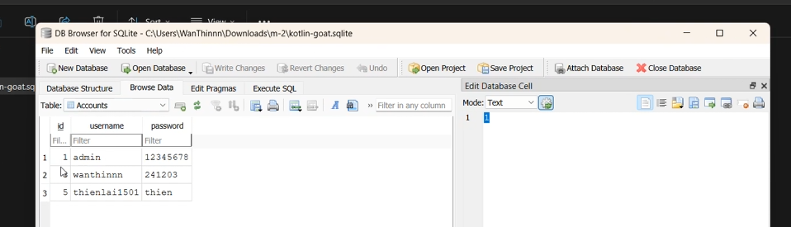
PHÂN TÍCH
Dễ dàng xem được dữ liệu được lưu khi sử dụng adb để pull file database về máy.

Slide 31
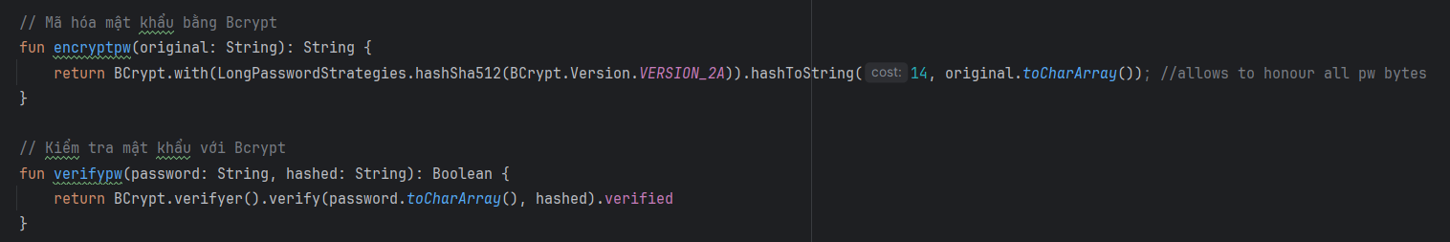
CẢI TIẾN
Sử dụng thuật toán Bcrypt được cải tiến với SHA512 và lưu được mật khẩu dài hơn 72 byte so với Bcrypt truyền thống.

Slide 32
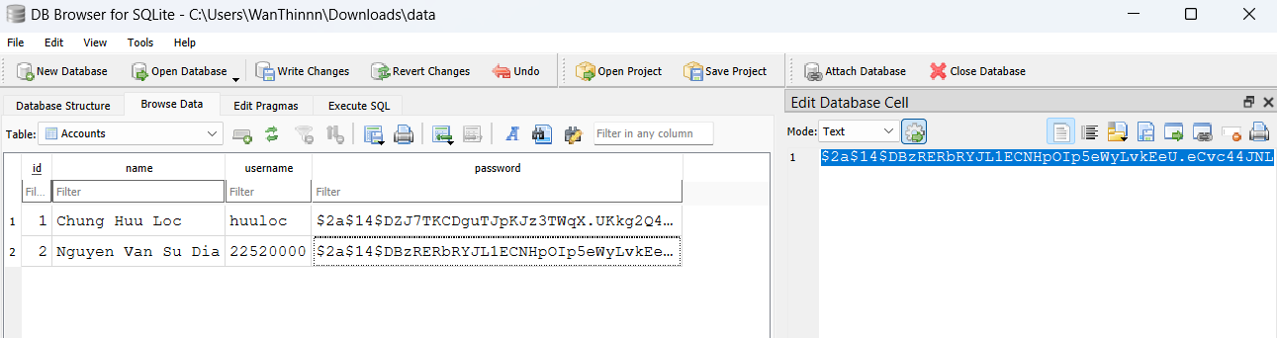
CẢI TIẾN
Password sẽ được mã hoá và lưu vào cơ sở dữ liệu mỗi khi tạo một tài khoản mới.

Slide 33
TÁC DỤNG
Bảo vệ dữ liệu khi bị tấn công do các mật khẩu đã được hash.
Kháng tấn công brute force với các thuật toán như Bcrypt được thiết kế giảm tốc độ.
Tính an toàn trước rò rỉ do hashing mật khẩu ngăn chặn khả năng sử dụng lại thông tin đăng nhập trên các hệ thống khác.
Áp dụng Bcrypt kết hợp SHA512 đảm bảo tính tương thích cao và khả năng xử lý tốt với các mật khẩu dài hơn 72 byte.

Slide 34
KẾT LUẬN
Sử dụng thuật toán Bcrypt cải tiến trong ứng dụng cải thiện đáng kể tính bảo mật, bảo vệ người dùng khỏi nguy cơ bị đánh cắp mật khẩu.
Cần ưu tiên bảo vệ dữ liệu nhạy cảm bằng cách sử dụng các giải pháp mã hóa mạnh mẽ, đặc biệt đối với các thông tin nhạy cảm.

Slide 35
M-3
INSECURE COMMUNICATION (GIAO TIẾP KHÔNG AN TOÀN)

Slide 36
PHÂN TÍCH
Insecure Communication đề cập đến các lỗ hổng hoặc thiếu sót trong cách các ứng dụng di động truyền tải dữ liệu.
Dẫn tới nguy cơ bị đánh cắp hoặc can thiệp vào thông tin nhạy cảm.

Slide 37
PHÂN TÍCH
Các lỗ hổng cụ thể như sau:
Dữ liệu không được mã hóa: Truyền dữ liệu qua HTTP thay vì HTTPS.
Sử dụng giao thức mã hóa yếu: Sử dụng SSL/TLS phiên bản lỗi thời hoặc không cấu hình đúng cách, thiếu xác thực chứng chỉ máy chủ.
Quản lý phiên không an toàn: Cookie hoặc token truy cập không được bảo vệ trong khi truyền.

Slide 38
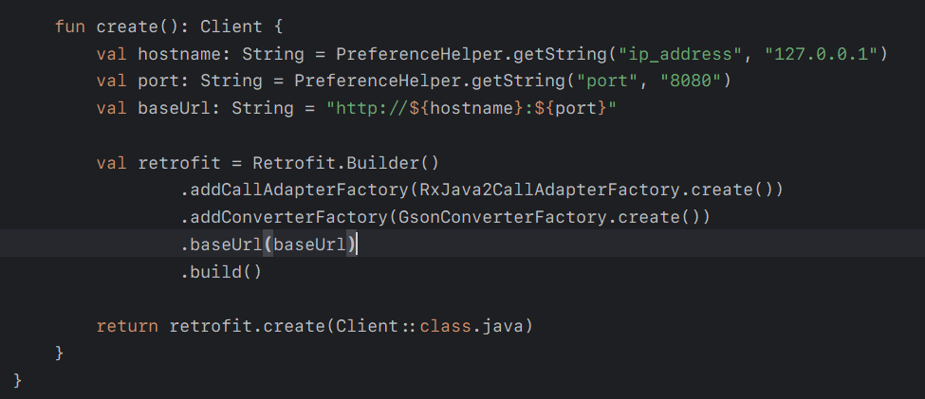
PHÂN TÍCH
Mã nguồn sử dụng giao thức http:// thay vì https://.

Slide 39
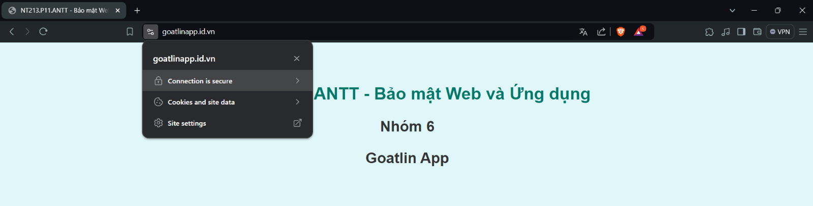
CẢI TIẾN
Tạo Web Server HTTPS để thực hiện truyền dữ liệu theo rule được cấu hình sẵn.

Slide 40
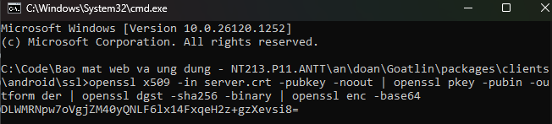
CẢI TIẾN
Dùng server.key và server.crt của trang web để thực hiện sử dụng Certificate Pinning giúp ngăn chặn các cuộc tấn công Man-in-the-Middle.
Do ứng dụng chỉ chấp nhận chứng chỉ của máy chủ có mã băm SHA256 đã xác định.

Slide 41
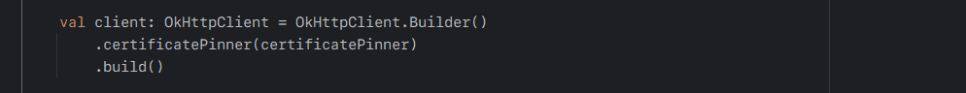
CẢI TIẾN
Sửa đổi Phương thức tạo của API, sử dụng OkHttp để quản lí các yêu cầu mạng.
certificatePinner: cấu hình Certificate Pinning để bảo vệ khỏi các cuộc tấn công giả mạo.
OkHttpClient: tạo một OkHttpClient với Certificate Pinning.
Retrofit: cấu hình Retrofit để sử dụng OkHttpClient tùy chỉnh và giao tiếp với máy chủ HTTPS.

Slide 42
TÁC DỤNG
Ngăn chặn tấn công Man-in-the-Middle (MitM).
Bảo mật thông tin nhạy cảm.
Đáp ứng tiêu chuẩn bảo mật hiện đại.
Hiệu quả và linh hoạt hơn trong phát triển.

Slide 43
KẾT LUẬN
Lỗ hổng Insecure Communication dễ dàng được khắc phục bằng cách sử dụng giao thức HTTPS và triển khai Certificate Pinning.
Sử dụng OkHttp và Retrofit giúp bảo mật giao tiếp mạng, cải thiện hiệu suất và tăng tính tiện lợi trong phát triển ứng dụng.

Slide 44
M-4
INSECURE AUTHENTICATION (XÁC THỰC KHÔNG AN TOÀN)

Slide 45
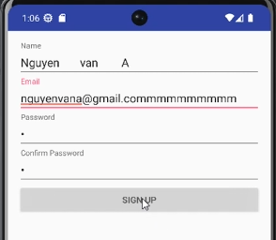
PHÂN TÍCH
Goatlin không có bất kỳ sự ràng buộc nào về mật khẩu, tên người dùng và cả họ tên khi tạo tài khoản.

Slide 46
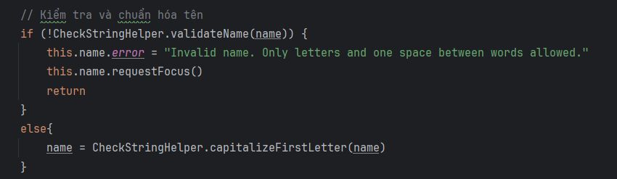
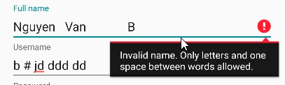
CẢI TIẾN
Sử dụng hàm chuẩn hoá, đảm bảo người dùng không nhập dư thừa ký tự khoảng trắng hoặc ký tự lạ ở phần Họ tên.

Slide 47
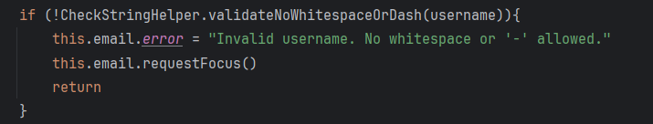
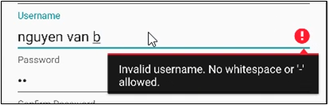
CẢI TIẾN
Sử dụng Username thay cho Email, không sử dụng email vì dữ liệu chỉ lưu ở local, ngoài ra thêm các ràng buộc như: không sử dụng khoảng trắng, không có ký tự lạ,…

Slide 48
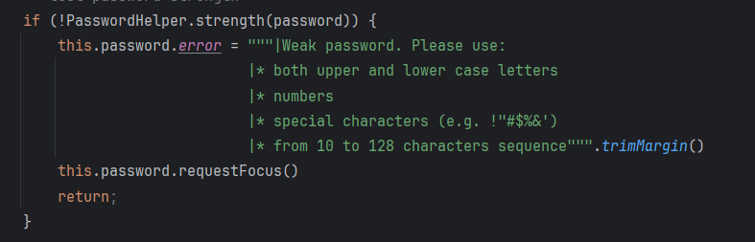
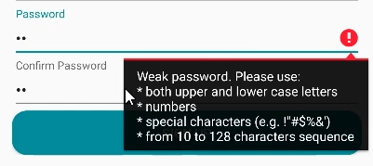
CẢI TIẾN
Sử dụng Bcrypt cho mật khẩu và lưu vào CSDL (đề cập ở M-2), đồng thời thêm hàm PasswordHelper để kiểm tra độ an toàn của mật khẩu.

Slide 49
TÁC DỤNG
Cải thiện chất lượng dữ liệu đầu vào.
Giảm nguy cơ sử dụng thông tin không xác thực.
Bảo vệ thông tin đăng nhập.
Tăng độ tin cậy của ứng dụng.

Slide 50
KẾT LUẬN
Lỗ hổng Insecure Authentication có thể được khắc phục bằng cách:
Ràng buộc và chuẩn hóa dữ liệu đầu vào để cải thiện tính nhất quán và giảm nguy cơ khai thác thông tin không an toàn.
Sử dụng thuật toán bảo mật như Bcrypt để hash mật khẩu và tích hợp cơ chế kiểm tra độ mạnh của mật khẩu.

Slide 51
M-5
INSUFFICIENT CRYPTOGRAPHY (MÃ HÓA KHÔNG ĐỦ MẠNH)

Slide 52
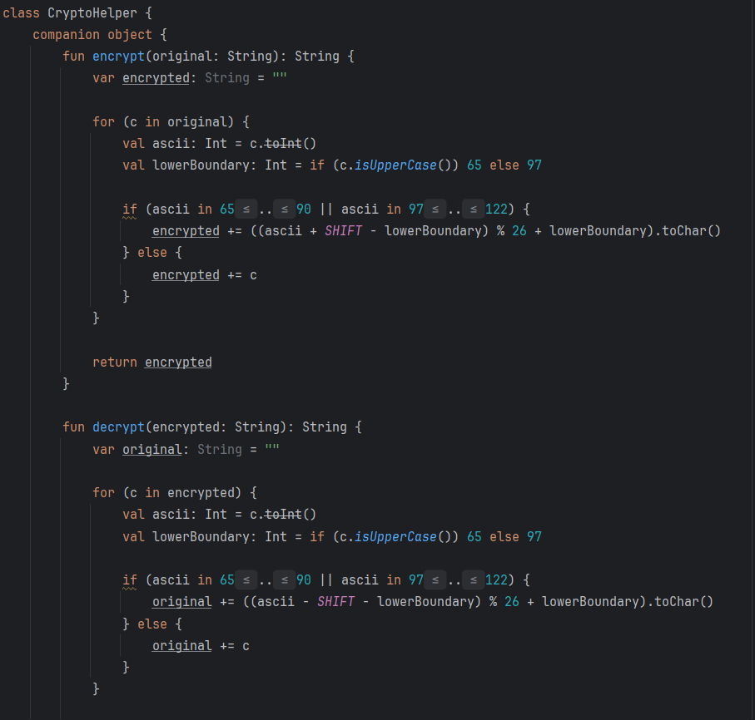
PHÂN TÍCH
Class CryptoHelper sử dụng thuật toán mã hoá Caesar, đây là một thuật toán mật mã học cổ điển và không còn an toàn nữa.

Slide 53
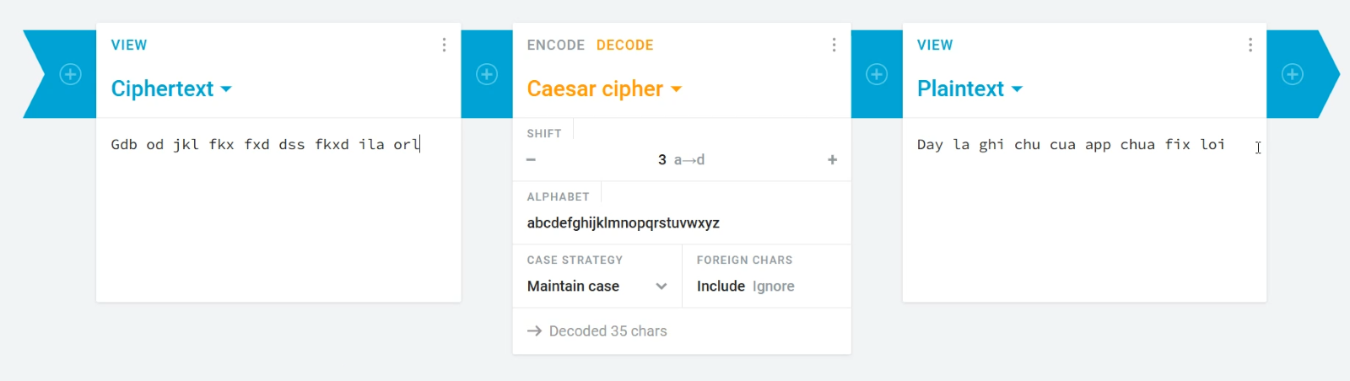
PHÂN TÍCH
Sử dụng tool online để decrypt dữ liệu tìm được trong file database ta thấy được note của người dùng.

Slide 54
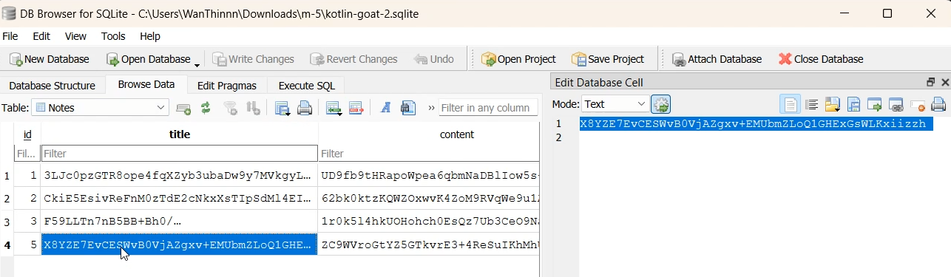
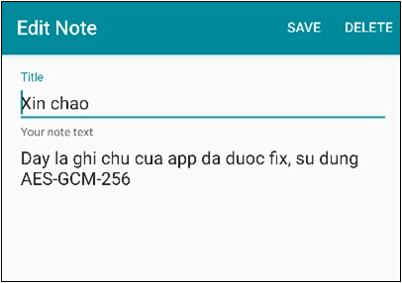
CẢI TIẾN
Sử dụng thuật toán mạnh mẽ như AES-GCM-256 và lưu khóa AES vào Android Keystore.

Slide 55
CẢI TIẾN
Keystore lưu trữ các khóa bảo mật mà không để lộ chúng cho ứng dụng.
Dữ liệu được mã hóa bằng AES trong chế độ GCM
Phương thức encrypt tạo IV ngẫu nhiên cho mỗi lần mã hóa để bảo mật cao hơn. IV được lưu kèm với dữ liệu mã hóa.
Phương thức decrypt để giải mã dữ liệu được load lên từ CSDL.

Slide 56
TÁC DỤNG
Bảo mật nâng cao
Mã hóa mạnh mẽ với AES-GCM-256
Đảm bảo tính toàn vẹn với chế độ GCM
Quản lý khóa an toàn với Android Keystore
Tách biệt khóa mã hóa
Cách ly bảo mật
Chống trộm khóa

Slide 57
TÁC DỤNG
Tăng cường khả năng quản lý dữ liệu
Tính duy nhất của khóa khi sử dụng username để tạo khóa
Khả năng mở rộng với phương thức createUserKey
Linh hoạt và bảo mật cao với IV ngẫu nhiên ở mỗi lần mã hóa
Cải thiện trải nghiệm người dùng
Giải mã tự động
Tăng cường bảo mật thông tin cá nhân

Slide 58
KẾT LUẬN
Lỗ hổng Insufficient Cryptography có thể khắc phục bằng cách áp dụng các thuật toán mã hóa mạnh mẽ như AES-GCM-256 và sử dụng Android Keystore để quản lý khóa an toàn.

Slide 59
M-6
INSECURE AUTHORIZATION (ỦY QUYỀN KHÔNG AN TOÀN)

Slide 60
PHÂN TÍCH
Trong ứng dụng Goatlin, lỗ hổng Insecure Authorization xuất hiện do thiếu kiểm tra quyền hạn (authorization) trong các API endpoint, mặc dù đã có bước xác thực (authentication).

Slide 61
PHÂN TÍCH
Authorization không được áp dụng khi người dùng thực hiện các yêu cầu đến API.
Bất kỳ người dùng nào sau khi đăng nhập mặc định có thể truy cập và quản lý tài nguyên không thuộc quyền sở hữu của mình.

Slide 62
PHÂN TÍCH
Đây là lỗ hổng phổ biến khi hệ thống phụ thuộc vào IDOR (Insecure Direct Object Reference) hoặc khi giả định rằng endpoint chỉ được truy cập bởi người dùng có quyền hạn đúng.
Các endpoint chỉ kiểm tra xác thực (auth) mà không xác minh quyền sở hữu tài nguyên.

Slide 63
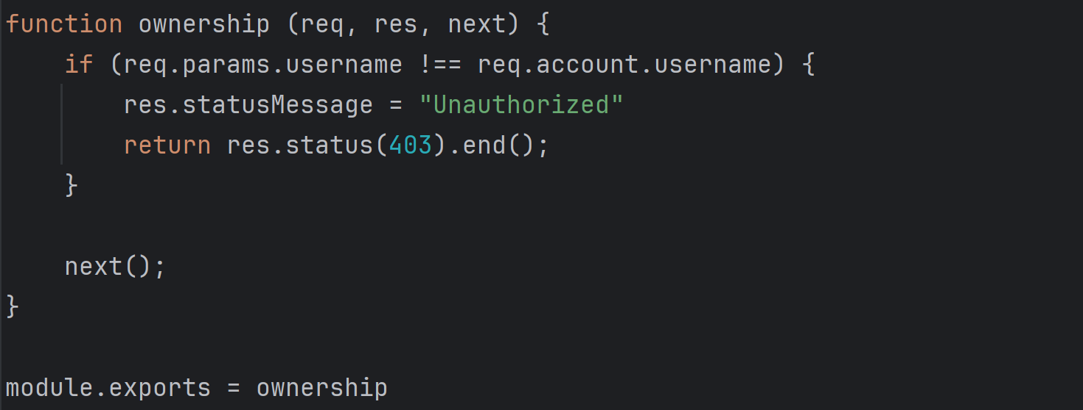
CẢI TIẾN
Bổ sung middleware ownership để kiểm tra quyền sở hữu tài nguyên.

Slide 64
CẢI TIẾN
Middleware thực hiện kiểm tra như sau:
Xác định người dùng hiện tại từ token xác thực.
So sánh thông tin từ yêu cầu API với thông tin của user đã xác thực.
Nếu không khớp, yêu cầu bị từ chối với mã lỗi 403 Unauthorized.
Sau khi bổ sung kiểm tra quyền sở hữu, cập nhật các endpoint API.

Slide 65
TÁC DỤNG
Cải tiến bảo mật:
Kết hợp authentication và authorization
Giảm rủi ro IDOR
Bảo vệ API endpoint
Lợi ích:
Ngăn chặn truy cập trái phép.
Tuân thủ nguyên tắc bảo mật tối thiểu.
Tăng cường khả năng mở rộng.

Slide 66
KẾT LUẬN
Lỗ hổng Insecure Authorization trong Goatlin được khắc phục bằng cách bổ sung middleware kiểm tra quyền hạn:
Cải thiện đáng kể tính bảo mật của ứng dụng.
Đảm bảo rằng tài nguyên chỉ được truy cập bởi đúng người dùng sở hữu.
Giảm thiểu nguy cơ lạm dụng và bảo vệ API khỏi các cuộc tấn công tiềm ẩn.

Slide 67
M-8
CODE TAMPERING (SỬA ĐỔI MÃ NGUỒN)

Slide 68
PHÂN TÍCH
Sau khi ứng dụng di động được phân phối và cài đặt trên thiết bị, mã và dữ liệu sẽ có sẵn tại đó.
Kẻ tấn công có cơ hội trực tiếp sửa đổi mã, thao túng nội dung bộ nhớ, thay đổi hoặc thay thế API hệ thống hoặc đơn giản là sửa đổi dữ liệu và tài nguyên của ứng dụng

Slide 69
PHÂN TÍCH
Các lỗ hổng cụ thể như sau:
Bypass cơ chế bảo mật: Kẻ tấn công chỉnh sửa mã nguồn hoặc cấu hình ứng dụng để vô hiệu hóa các biện pháp bảo mật.
Chèn mã độc (Malicious Code Injection): Kẻ tấn công tiêm mã độc vào ứng dụng để thực hiện các hành động nguy hại.
Can thiệp runtime (Runtime Manipulation): Thay đổi hành vi của ứng dụng khi đang chạy.
Hooking để đánh cắp dữ liệu (Data Interception): Tấn công vào các API của ứng dụng bằng cách sử dụng các kỹ thuật hooking.

Slide 70

CẢI TIẾN
Thực hiện kiểm tra nếu thiết bị đã bị root qua Lớp RootDetectionHelper.
detectDeveloperBuild(): Phát hiện firmware được xây dựng dành cho nhà phát triển hoặc đã chỉnh sửa, thông qua Build.TAGS.
Nếu Build.TAGS có chứa "test-keys", thì thiết bị có khả năng đã bị root.

Slide 71
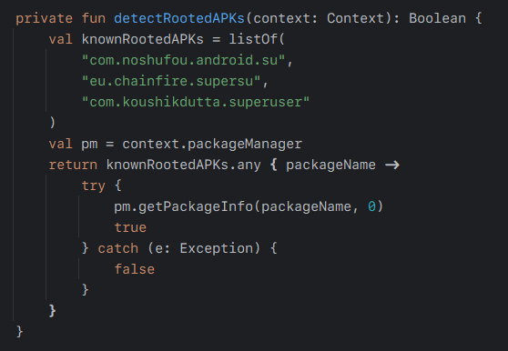
CẢI TIẾN
detectRootedAPKs(): Phát hiện các ứng dụng liên quan đến root đã được cài đặt.
Dùng PackageManager để kiểm tra sự tồn tại của các gói APK phổ biến liên quan đến root.

Slide 72
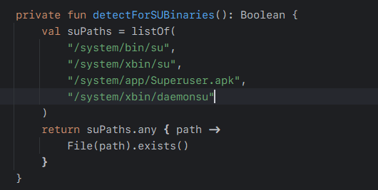
CẢI TIẾN
detectForSUBinaries(): Tìm kiếm các tệp nhị phân (su) hoặc tệp liên quan đến root trong hệ thống.
Kiểm tra sự tồn tại của các đường dẫn phổ biến liên quan đến root.

Slide 73
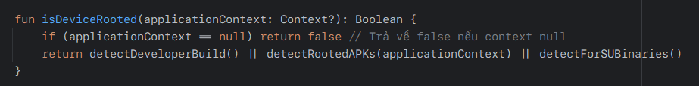
CẢI TIẾN
isDeviceRooted(): Kết hợp ba phương pháp trên để xác định thiết bị có bị root hay không.
Kiểm tra lần lượt các hàm ở trên để kiểm tra thiết bị có bị Root hay không.

Slide 74
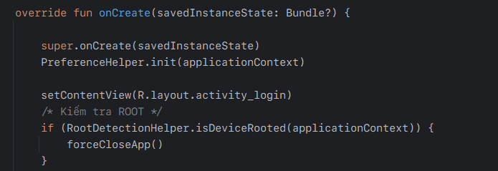
CẢI TIẾN
Phương thức RootDetectionHelper.isDeviceRooted() được gọi trong lớp đầu tiên của chương trình để ngăn ứng dụng chạy trên môi trường Root.

Slide 75
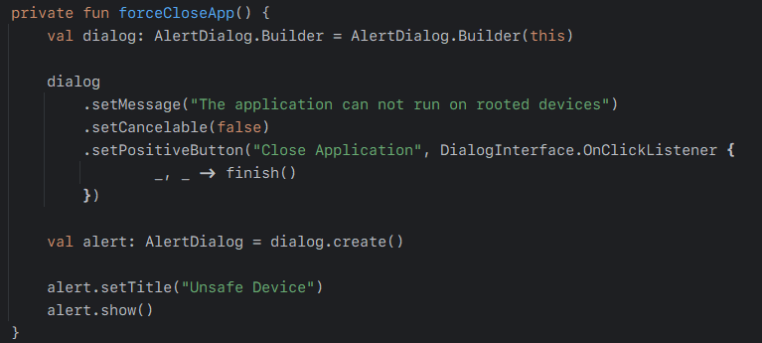
CẢI TIẾN
Nếu phát hiện môi trường Root, thì người dùng sẽ thấy một hộp thoại và ứng dụng buộc phải đóng bằng hàm ForceCloseApp().

Slide 76
TÁC DỤNG
Phát hiện thiết bị đã root
Kiểm tra firmware chỉnh sửa với Build.TAGS.
Phát hiện ứng dụng liên quan đến root như SuperSU và Magisk.
Kiểm tra tệp nhị phân liên quan đến root như su.
Kết hợp các phương pháp kiểm tra hạn chế nguy cơ bỏ sót.
Ngăn chặn ứng dụng chạy trên thiết bị root
Bảo vệ khỏi tấn công runtime hoặc bị hooking qua các API.
Ngăn mã độc hại từ môi trường không đáng tin cậy.

Slide 77
KẾT LUẬN
Lỗ hổng Code Tampering có thể được khắc phục bằng cách áp dụng các biện pháp như kiểm tra thiết bị đã root thông qua lớp RootDetectionHelper.

Slide 78
M-9
REVERSE ENGINEERING (KỸ THUẬT DỊCH NGƯỢC)

Slide 79
PHÂN TÍCH
Reverse Engineering là quá trình phân tích cấu trúc, chức năng, hoặc hành vi của một ứng dụng để hiểu cách nó hoạt động, mà không có tài liệu hoặc mã nguồn chính thức từ nhà phát triển.
Reverse Engineering có thể được sử dụng bởi kẻ tấn công để tìm kiếm điểm yếu trong ứng dụng, trích xuất thông tin nhạy cảm, hoặc thay đổi ứng dụng cho mục đích độc hại.

Slide 80
PHÂN TÍCH
Giải mã ứng dụng bằng Apktool sẽ thấy được mã nguồn .smali.
CẢI TIẾN
Bật tính năng Obfucassion để làm mờ mã nguồn khi mã nguồn bị decompile.

Slide 81
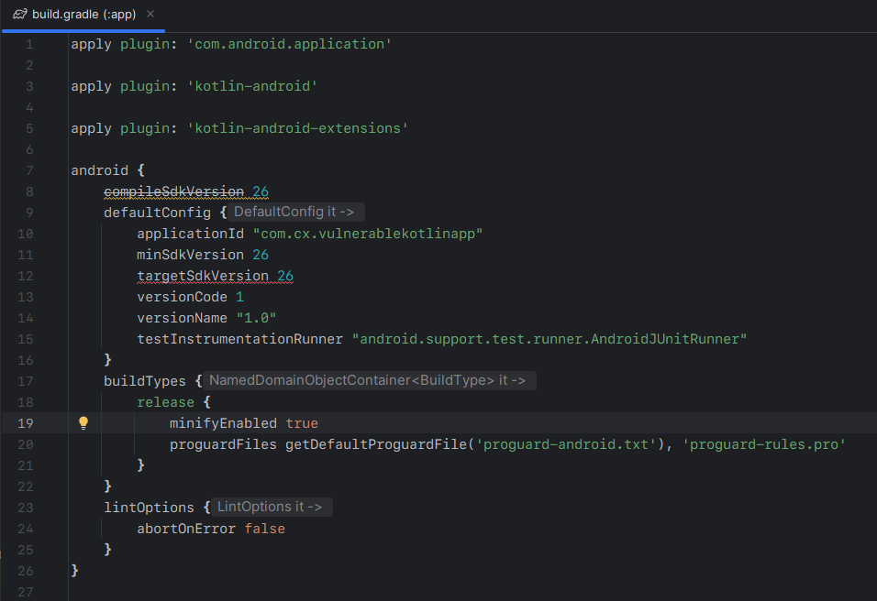

Slide 82
M-10
EXTRANEOUS FUNCTIONALITY (CHỨC NĂNG KHÔNG CẦN THIẾT)

Slide 83
PHÂN TÍCH
Lỗ hổng Extraneous Functionality liên quan đến việc ứng dụng di động có các chức năng hoặc tính năng không cần thiết, chưa được loại bỏ khi ứng dụng được phát hành, hoặc có những tính năng tiềm ẩn được kích hoạt mà người dùng không nhận biết.

Slide 84
PHÂN TÍCH
Các chức năng dành cho việc phát triển, gỡ lỗi, hoặc thử nghiệm nhưng lại không bị loại bỏ khi ứng dụng chính thức được phát hành.
Tính năng ẩn, chức năng không sử dụng hoặc quyền truy cập không cần thiết mà người dùng không biết đến.
Các API, cổng kết nối (ports), hoặc dịch vụ mở không cần thiết, có thể bị khai thác nếu không được bảo vệ đúng cách.

Slide 85
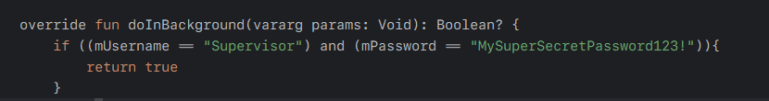
PHÂN TÍCH
Tài khoản và mật khẩu thử nghiệm chưa được loại bỏ.
CẢI TIẾN
Loại bỏ tài khoản và mật khẩu thử nghiệm.

Slide 86
3 TỔNG KẾT

Slide 87
TỔNG KẾT
- Hiểu được cách phát triển và bảo mật một ứng dụng Android Kotlin
- Khai thác được các lỗ hổng bảo mật phổ biến trên ứng dụng di động (OWASP Mobile Top 10 2016)
- Vận dụng được các thuật toán mật mã học hiện đại (AES-GCM, Bcrypt).
- Cơ chế phát hiện thiết bị bị root
- Biết cách sử dụng Android Keystore để bảo vệ khóa an toàn.

Slide 88
THANKS FOR
LISTENING !
88

